Slide 1
국내 미 상장 코인의 첫 상장 수익성 예측
2019.02.15
#FF0000
이형남
https://leohnlee.github.io
leohnlee@gmail.com
박준성
pjseong01@naver.com

Slide 2
CONTENTS
프로젝트 개요
자료 분석
결론
배경
문제설정
분석환경
EDA
Preparing
Modeling
Validate
예측 결과
비즈니스 모델 제안

Slide 3

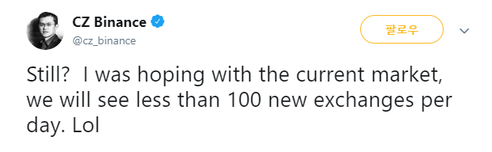
프로젝트 개요
배경

Slide 4
오픈 년도 별 국내 거래소 추이
프로젝트 개요
배경
Bitcoin.com에 따르면 국내외 거래소는 총 500개가 넘음
- 거래소의 주 수익원은 거래 수수료로, 거래량의 확보는 거래소의 생존과 직결되어 있음
- 실제 국내 거래소에서 어떤 코인을 상장시키면 좋을지 의뢰를 많이 받았음.

Slide 5
프로젝트 개요
문제 설정
어떤 코인이 상장 이후 많은 거래량을 가질까?

Slide 6
분석환경
EDA
Preparing
Modeling
Validate
자료 분석

Slide 7
자료 분석
분석 환경
Hardware
RTX 2070 : cuda core 2304, 8g GRam
Ryzen 2700 : 3.2ghz, 8core
DDR4 32g Ram
Software
- Python 3.7 : anaconda3 배포판
Pytorch 1.0 -cuda100
Cuda 10.0, CuDNN 7.4.1

Slide 8
자료 분석
EDA
Ticker | Contract Address | DateTime | OPEN | HIGH | LOW | CLOSE | Volume | Market cap
Price Data
- Price : high, open, close, low
Amount(Volume)
Raw Data
Count By Date
Date
- 상장 직전 6개월 자료로 상장 이후 3개월을 예측
TXID | Date | Timestamp | From Address | To Address | Amount

Slide 9
자료 분석
EDA
상장 이후 결과를 알기 위해
국내 거래소 일자별 거래량을 알 수 있을까?
업비트, 코인제스트에서 크롤링
조건을 만족하는 코인은 극소수
(최초 상장 여부, 상장 시기 등)

Slide 10
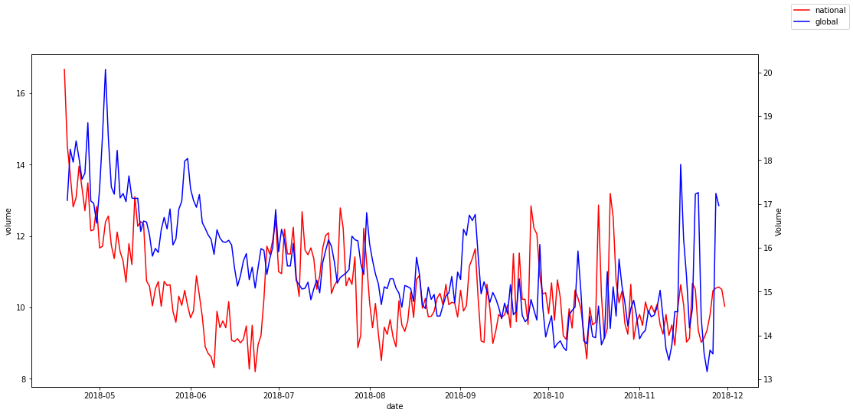
자료 분석
EDA
국제와 국내의 상장 이후의 추세가 비슷하면
국제 데이터로도 학습 가능하지 않을까?

Slide 11
자료 분석
Modeling
GRU
CNN

Slide 12
자료 분석
Modeling
Input Size : (180, 6) => (3, 180, 4)
Ch1
Price (180, 4)
Hi, Open,
Close, Low
Ch2
Amount (180, 4)
Amount * 4
Ch3
Count (180, 4)
Count * 4
Local Feature
Global Feature

Slide 13
자료 분석
Modeling
FC X10 layer, (180, 16) => (180, 1)
MaxPooling (2X2) (180, 32, 2) => (180, 16, 1)
CNN 2 Conv2d(3X3, 1 stride, 1 zero-padding), ReLU, (128,180,2) => (32,180,2)
MaxPooling (2X2) (180, 256, 4) => (180, 128, 2)
CNN 1 Conv2d(3X3, 1 stride, 1 zero-padding), ReLU, (3,180,4) => (256,180,4)

Slide 14
자료 분석
Modeling
- Convolution Continuous Date
- Transpose : (channels, date, features) => (date, channels, features)
- MaxPooling Daily
256 channels
180 Date
4 Features
4 Features
180 Date
256 channels

Slide 15
자료 분석
Modeling
RMSE, Adam
FC X5 layer, (90, 1) => (90, 1)
GRU 2 X100 layer, (180, 1) => (90, 1)
FC X5 layer, (180, 1) => (180, 1)
GRU 1 X100 layer, (180, 1) => (180, 1)

Slide 16
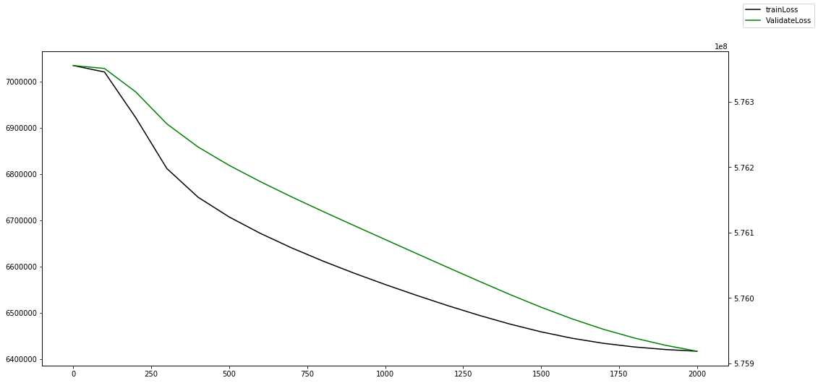
자료 분석
Validate

Slide 17
Test Prediction
비즈니스 모델로의 확장
B2B 모델
B2C 모델
결론

Slide 18
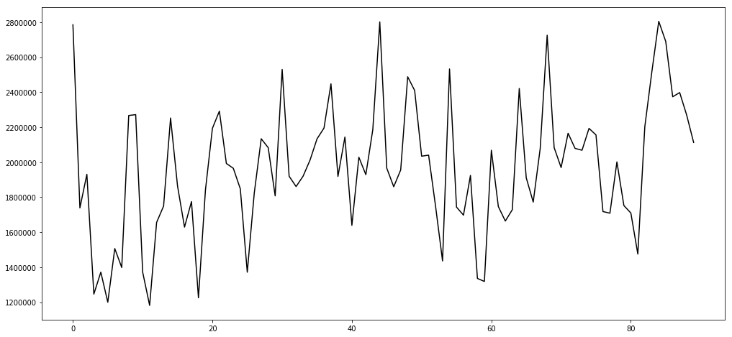
결론
예측 결과
TOMO : 1st / 25 coins

Slide 19
결론
비즈니스 모델 제안
B2B
On-Chain
Data
Data Analyze
With Lyze
B2C

Slide 20
결론
비즈니스 모델 제안: B2B
거래소에게 상장 컨설팅 서비스 제공
- 미상장 코인에 대한 예상 거래량 제공
- 신규 코인 발굴
신규 코인 거래량 인덱스 개발
- 정기적인 미상장/신규 코인 등급 평가 및 발표
- 리서치 기관(e.g. 코인원, Diar 등)에서 기준 지표로 활용하도록 데이터 제공

Slide 21
결론
비즈니스 모델 제안: B2C
리스크 햇지
- 거래량 예측을 통한 과열되어 있는 종목 경보
평가 기관으로서 자리매김
- 미상장/신규 코인 등급 예측으로 미래에 대한 정보 제공

Slide 22

Thank you

